Slide 1
Лекция №13

Slide 2
План Лекции
Электронно-дырочной переход
Атомное ядро
Основные свойства и строение ядра
Энергия связи ядер
Ядерные силы

Slide 3
Электронно-дырочной переход

Slide 4
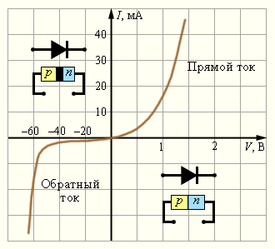

Slide 5
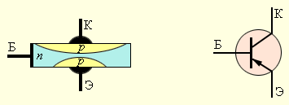
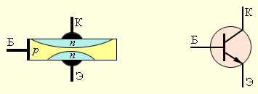

Slide 6
